Slide 1
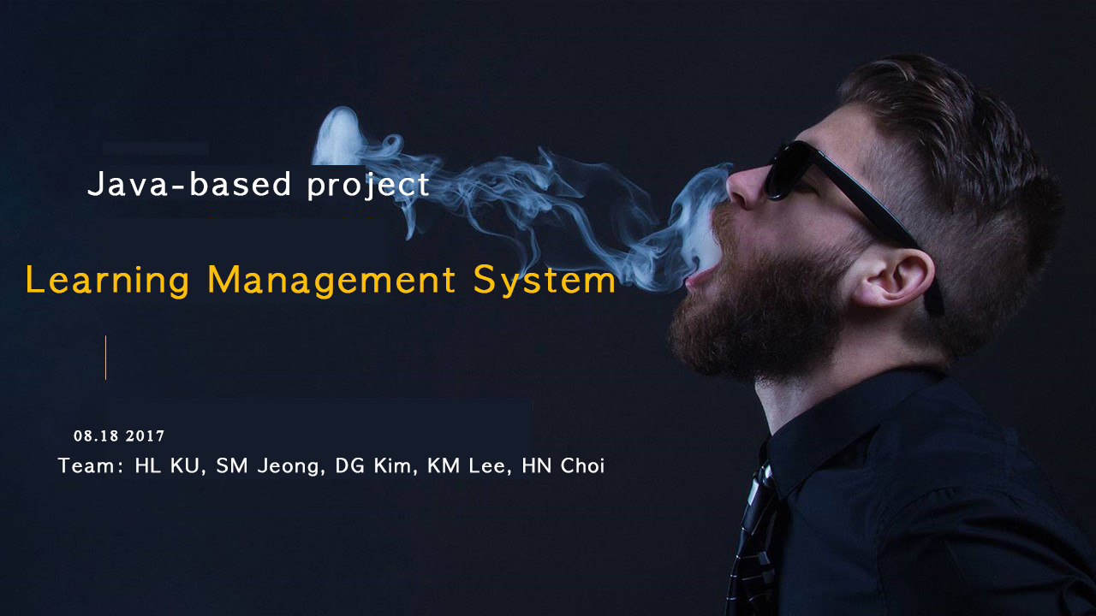

Slide 2
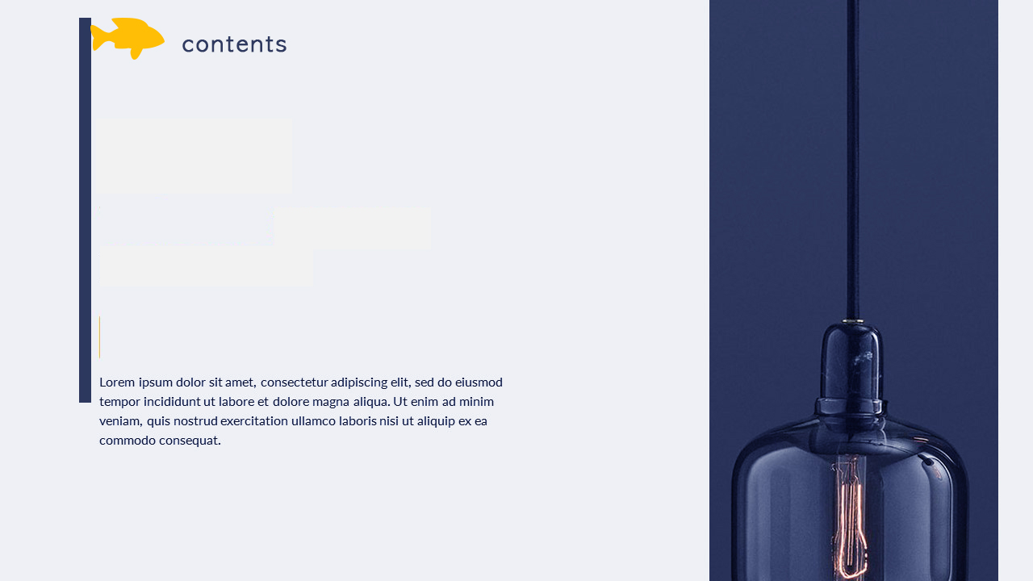
Intro
Learning Management System
Requirement
Class Diagram
Use Case Diagram
Use Case list

Slide 3

학사 관리 시스템은 유사한 도메인과 속성들이 혼재되어 있어 어떻게 가공하는지에 따라 효율적인 시스템이 되느냐 마느냐가 결정된다.
한달 간 배운 자바 기술을 활용해 학사관리와 같은 시스템을 설계함으로써 현업의 대규모 프로젝트에 대비하는 것이 이번 미니 프로젝트의 목적이다.

Slide 4

Goal:체계적인 자바 코딩 환경을 구축하여 학사 관련 데이터의 품질을 향상
Need: 학사관리 시스템은 다양한 연구모델이 있어 공부에 적절하다
Objective:결합도와 복잡도가 높은 설계도를 공부함으로써 현업에 대비
선정 이유

Slide 5
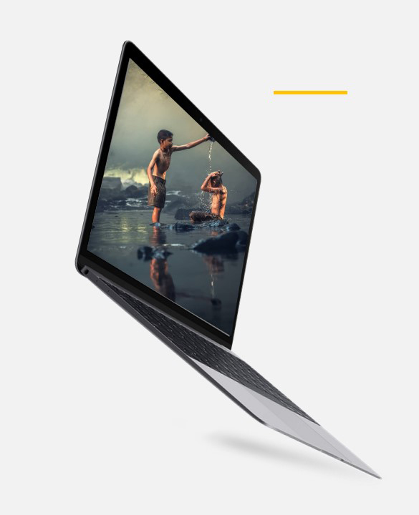
학생은 회원가입 후 로그인 을 한다
학생은 강의표를 확인하여 교과목에 대해 수강 신청을 할 수 있다
강의의 개설 여부에 따라 수강신청을 할 수도 있고, 안 할 수도 있다.
개설된 강의가 없을 경우라도 수강 신청 메뉴에 대한 조회 가능하다.
수강신청에는 개설강의 ( 과목 명, 과목 코드) 조회가 가능하게 관리하였으며,
과목 코드을 조회하면 학생은 성적확인을 할 수 있다.
학생들은 수강한 과목의 교수에 대해 강의 평가를 한다.
Student Requirements

Slide 6

Professor
Requirements
교수는 학사관리 시스템을 통하여 자신이 가르치는 과목 을 추가 할 수 있다.
교수는 강의를 듣는 학생들 목록과 추가한 강의(과목) 목록을 볼 수 있게 관리함.
교수는 선정된 교과목에 대해 과목 코드를 부여하여 식별하고,
과목 명, 이수학점, 최대수강인원, 개설 과목 시간표를 관리한다.
등록된 과목 정보 수정 시 과목 코드를 통해 수정이 가능하도록 관리한다.
교수는 해당 과목을 수강한 학생들의 성적을 평가한다.
수강하는 학생들이 강의 평가한 점수를 평균점수로 관리한다.

Slide 7
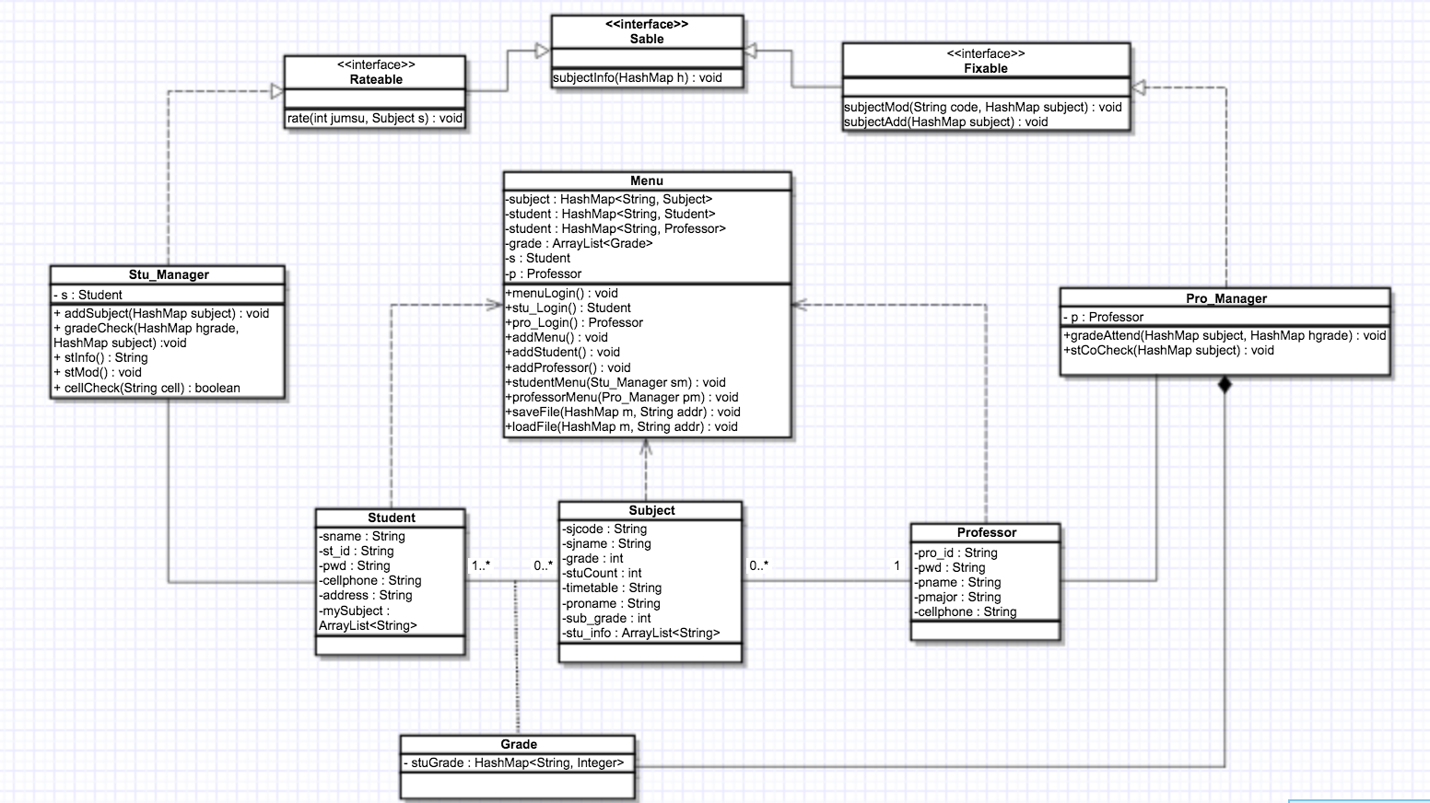
Class Diagram

Slide 8
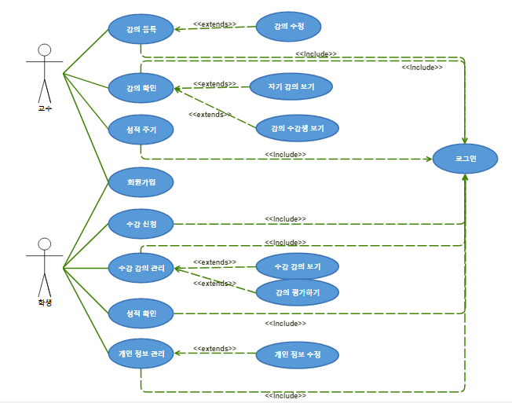
Use Case Diagram

Slide 9
유즈케이스 명세서
유즈케이스명 | 회원가입
개요 | 학사 관리 시스템을 이용하려면, 교수 또는 학생으로 회원가입을 해야 한다.
관련 액터 | 교수,학생
이벤트 흐름 | 학생은 회원가입 시 ID, PWD, 이름, 휴대폰번호, 주소 순서로 입력한다. 2. 교수는 회원가입 시 ID, PWD, 이름, 전공, 휴대폰번호 순서로 입력한다.
대안흐름 | 1-1 휴대폰 번호가 형식에 맞지 않을 경우 1. 전화번호는 – 없이 11자리로 입력하라고 화면에 표시한다. 2. 앞 3자리는 010이어야 한다고 화면에 표시한다. 1-2 ID 가 중복될 경우 1. ID 를 다시 입력하라고 화면에 표시한다.

Slide 10
유즈케이스 명세서
유즈케이스명 | 학사 이용(교수)
개요 | 교수는 강의를 등록, 수정가능하고 해당 강의를 수강하는 학생을 확인 가능하며 각각 성적을 줄 수 있다.
관련 액터 | 교수
선행 조건 | 교수는 로그인 된 상태여야 한다.
이벤트 흐름 | 1. 교수는 강의를 과목코드, 과목명, 과목학점, 최대 수강인원, 과목시간 항목에 맞추어 등록하고 수정한다. 2. 교수는 등록한 강의목록을 확인하고 해당 강의를 신청한 학생목록을 확인한다. 3. 교수는 자신의 강의 수강 학생들에게 성적을 60~100점으로 준다.
대안흐름 | 2-1 신청한 학생이 없을 경우 1. 수강 신청한 학생이 없다고 화면에 표시한다.

Slide 11
유즈케이스 명세서
유즈케이스명 | 학사 이용(학생)
개요 | 학생은 자신의 정보를 수정 가능하며, 수강신청을 하고 그 성적을 알 수 있다.
관련 액터 | 학생
선행 조건 | 학생은 로그인 된 상태여야 한다.
이벤트 흐름 | 1. 학생은 등록된 강의를 조회하여 수강 신청 할 수 있다. 2. 수강 신청한 강의를 과목코드, 과목이름으로 확인가능하고, 해당 강의에 대해 0~100점으로 평가 할 수 있다. 3. 수강 신청한 강의에 대해 성적 확인이 가능하다.
대안흐름 | 1-1 등록된 강의가 없을 경우. 1. 등록된 강의가 없어도 강의 조회는 가능하다. 1-2 강의를 중복되게 신청할 경우 1.이미 등록된 강의라고 화면에 표시한다. 1-3 수강 인원 정원이 가득 찬 경우 1. 인원이 가득 찼다고 화면에 표시하고, 해당 과목이 신청되지 않는다. 2-1 수강 신청한 강의가 없을 경우 1. 수강 신청한 과목이 없다고 화면에 표시한다.

Slide 12
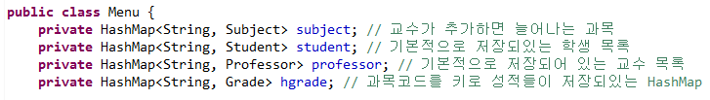
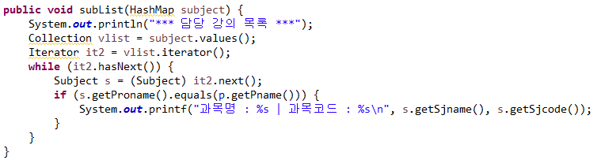
구현기술 (HashMap / Iterator)

Slide 13
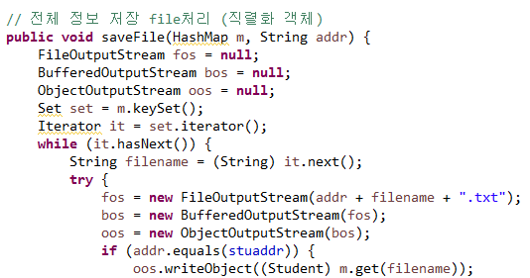
구현기술 (파일 직렬화 객체)

Slide 14
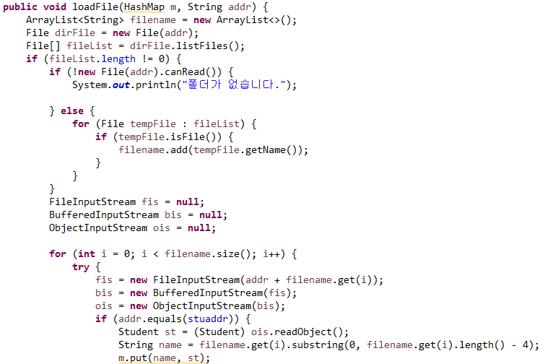
구현기술 (파일 역직렬화 객체)

Slide 15
프로그램 시연

Slide 16
Thank you

